Slide 1
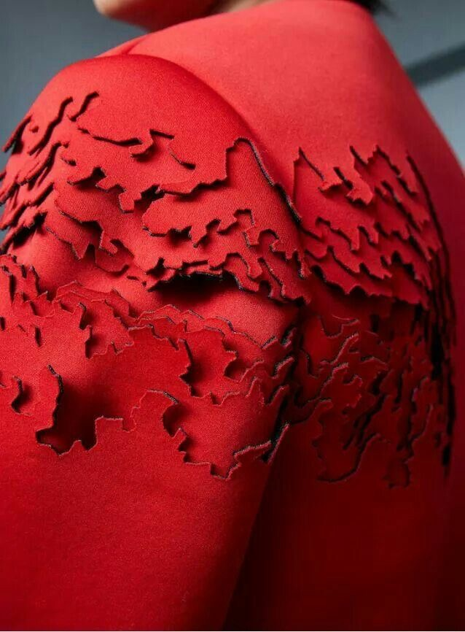

艺术与生活
服装-服装概述
齐 冀

Slide 2
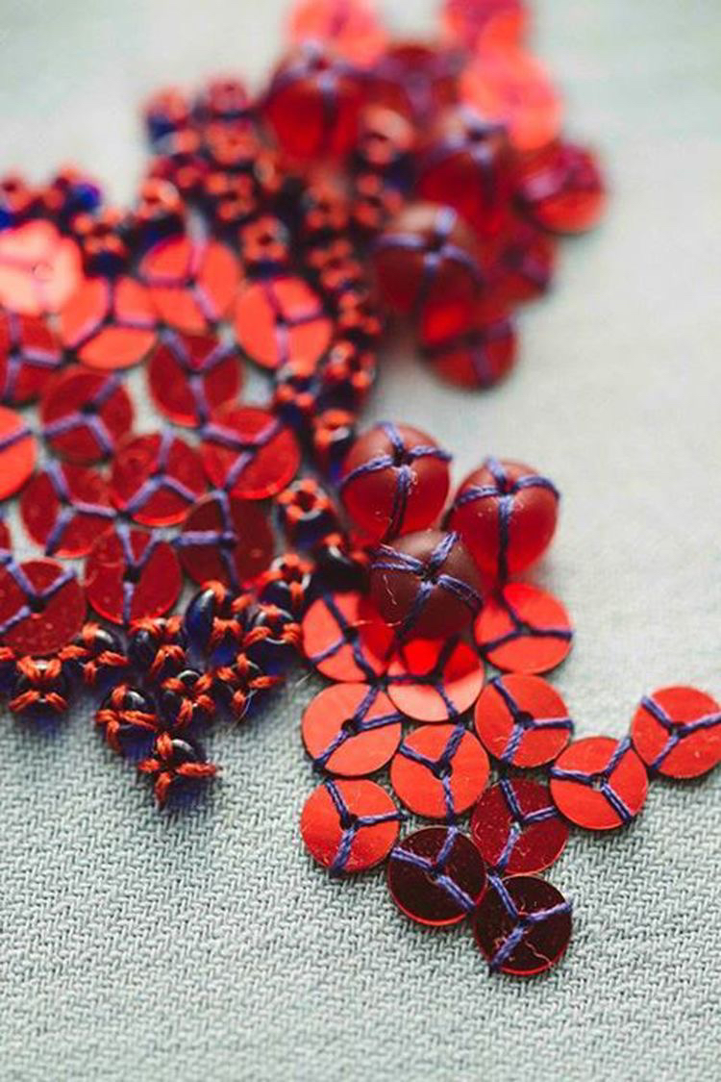
目录/CONTENTS
艺术陶冶与审美体验之与服装
认识服装
服装的分类
提升服装审美的方法

Slide 3
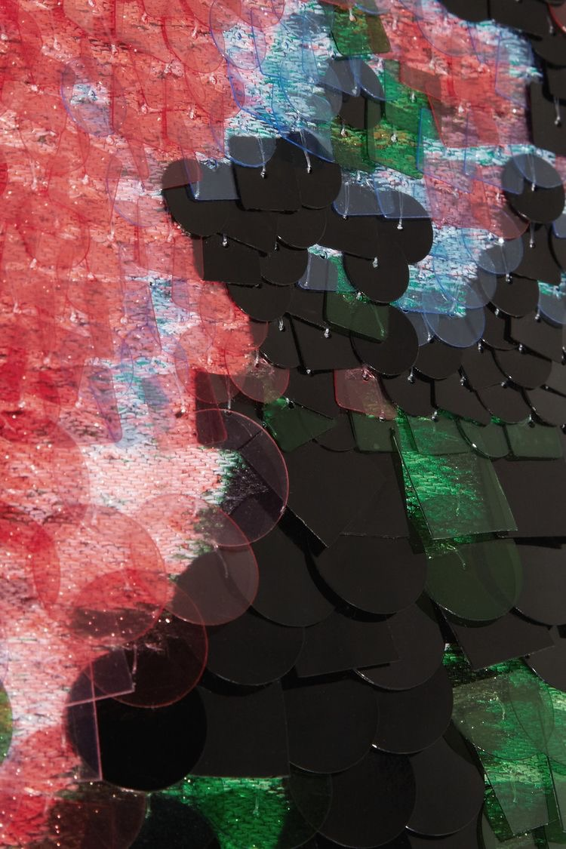
艺术陶冶与审美体验与
服装
01
请思考并阐述艺术、审美与服装之间的关系？

Slide 4
艺术陶冶与审美体验之与服装
01
艺术来源于生活，
衣食住行是生活当中不可或缺的基本内容。
“衣食住行”中的“衣”，指的就是“服装”。
服装既是生活，
亦是艺术的一个组成部分。

Slide 5
目录/CONTENTS
艺术陶冶与审美体验之与服装
认识服装
服装的分类
提升服装审美的方法

Slide 6
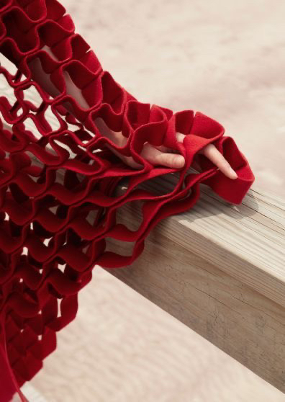
认识服装
02
什么是服装？

Slide 7
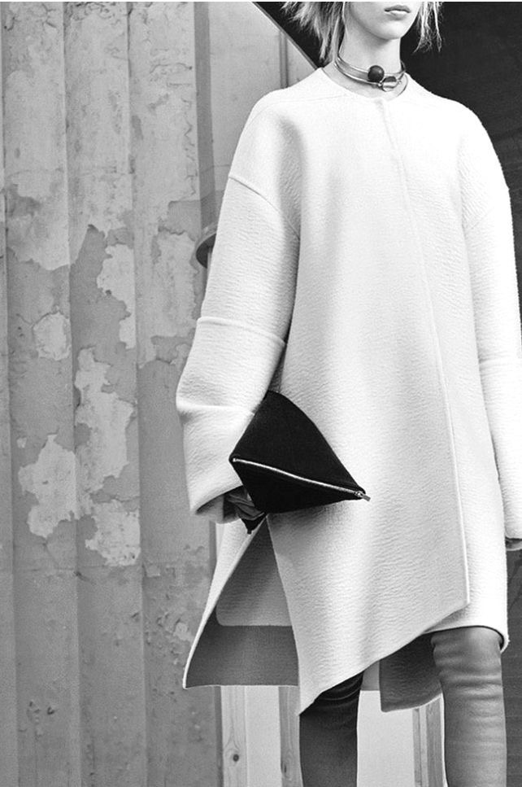
02 认识服装
02
服装
服装的概念可从广义和狭义两个范畴来理解。
狭义的服装主要指衣服。
03

Slide 8
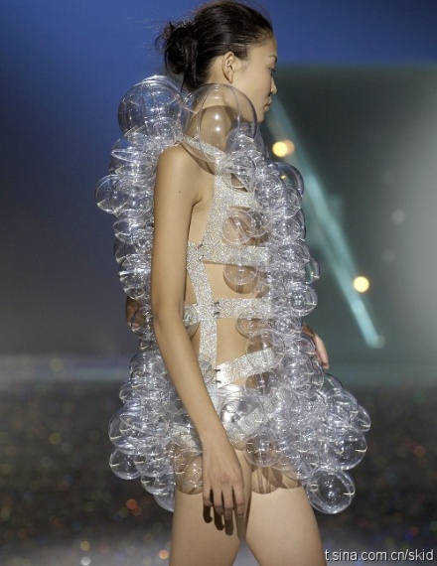
02 认识服装
广义范畴的服装
指任何附着于人体上，
且肉眼可见的物体，
也就是指穿着于人体之上的物品的总和，
这个定义包括了衣帽鞋袜和其他装束。
“服饰”。
02
03

Slide 9
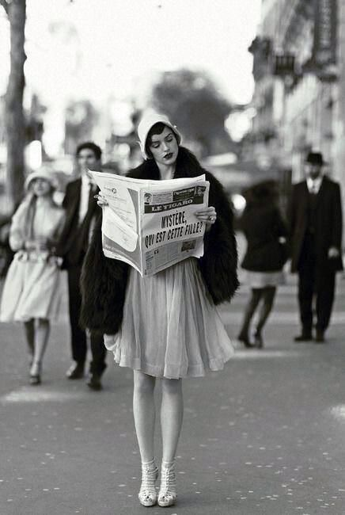
02 认识服装
时 装
时装是服装的一个组成部分，但它在概念上不同于服装，
差别在“时”。时装体现出时尚性、时代性，
它饱含了设计成份，能体现当时时尚流行潮流，
同时也反映出设计师的创造性的构思。
时装一旦过时，即失去它的时尚性，价值也相应降低。
02
03

Slide 10
目录/CONTENTS
艺术陶冶与审美体验之与服装
认识服装
服装的分类
提升服装审美的方法

Slide 11
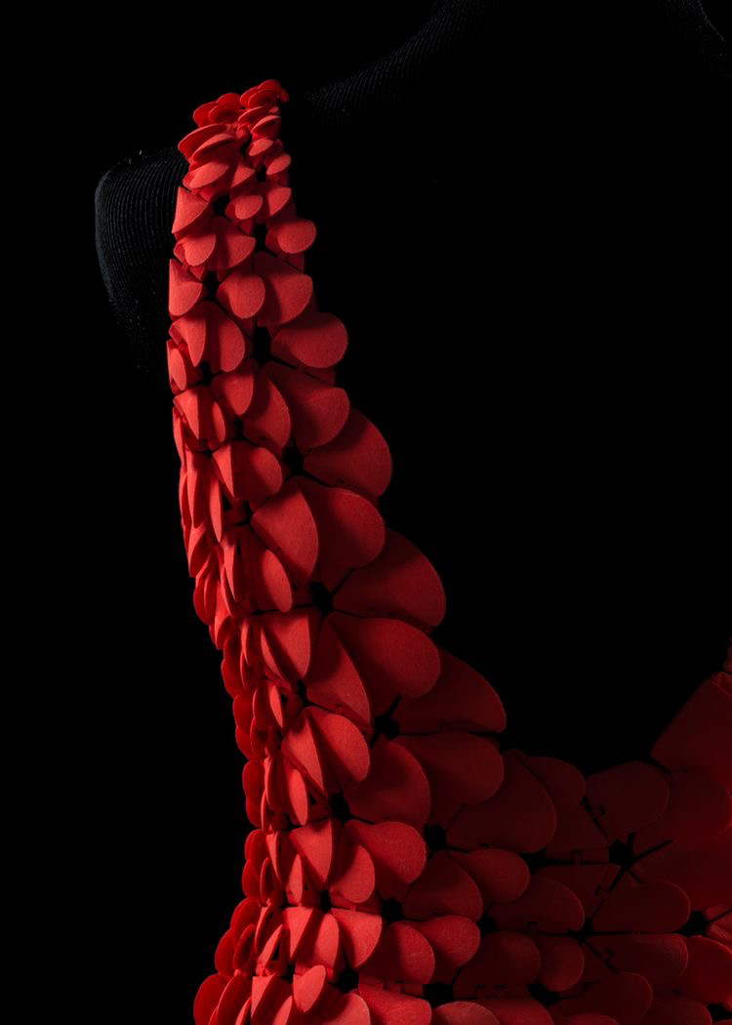
服装的分类
03
思考：
请根据个人的生活经验，
谈谈服装可以怎样分类？

Slide 12

03 服装的分类
服装按不同角度有多种分类方式
以服装穿着者性别分类
以功能风格分类
01
04
以季节差异分类
……
02
05
服装的分类
以品牌类型分类
……
03
06

Slide 13



03 服装的分类
服装按不同角度有多种分类方式
男装
（1）以服装穿着者性别
女装

Slide 14
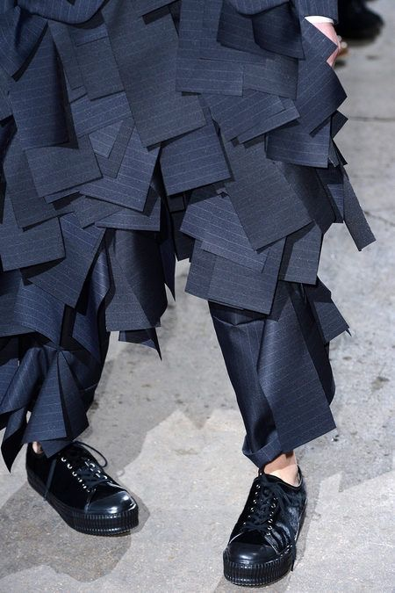
男装
03
（1）以服装穿着者性别分类
与女装相比，男装在服装发展历史长河中所占比例小许多。
但男装也有其独特性，经历历史的不断变革，
男装已具备相当完善的着装理念。

Slide 15
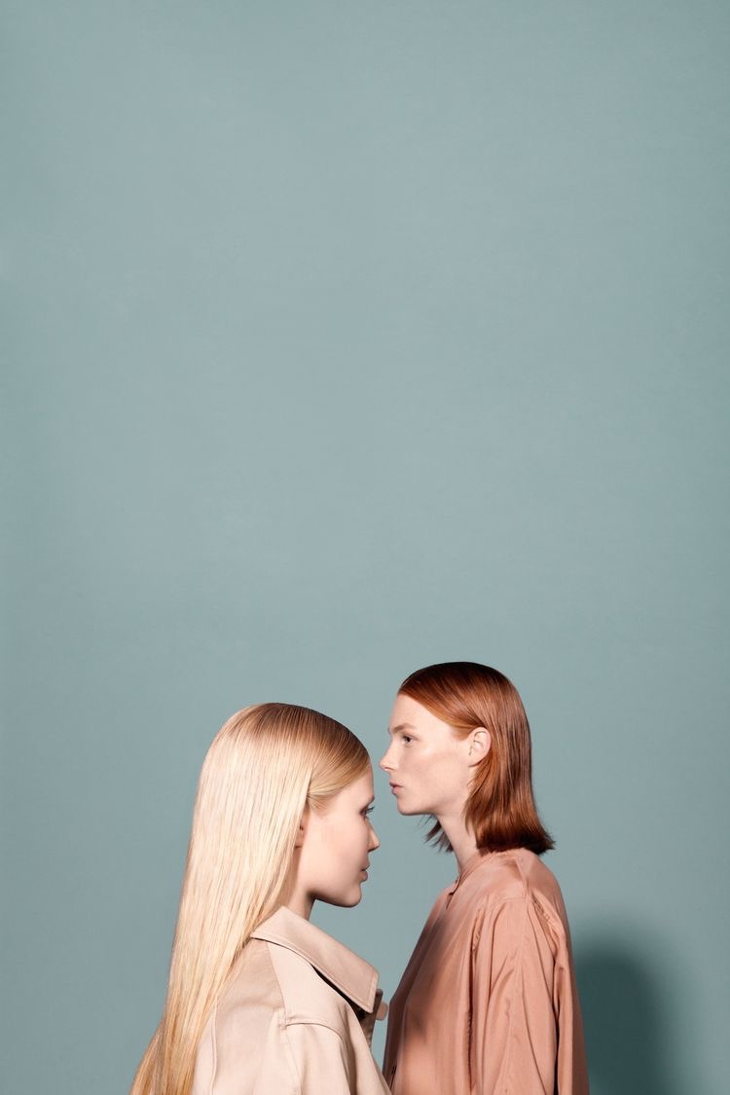
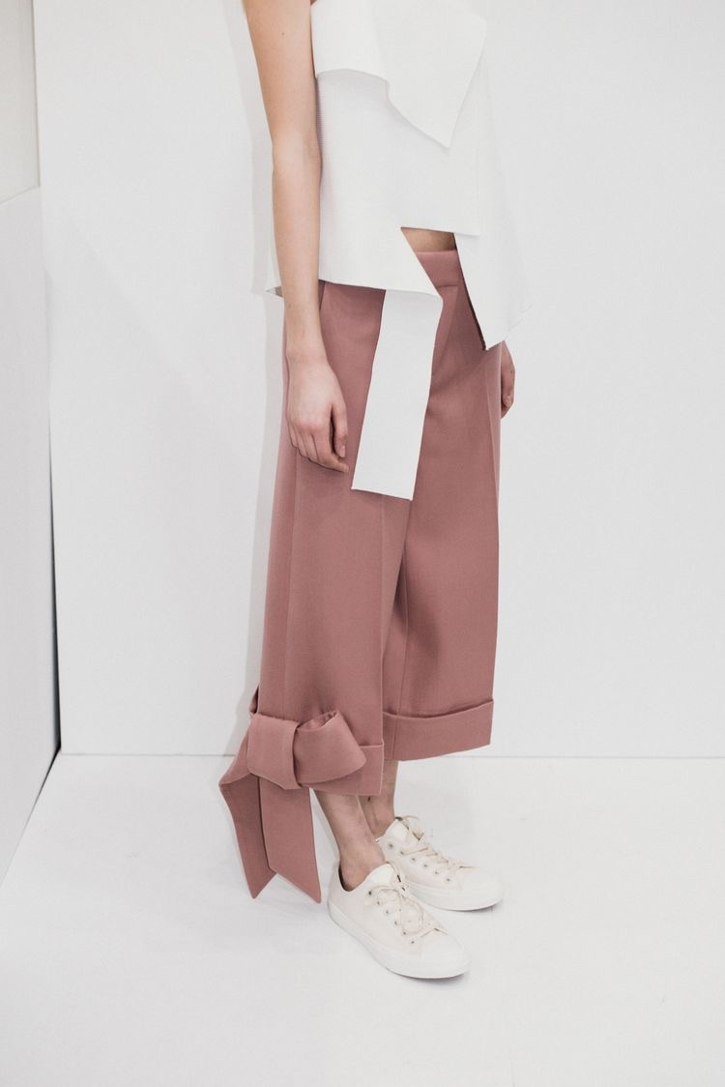
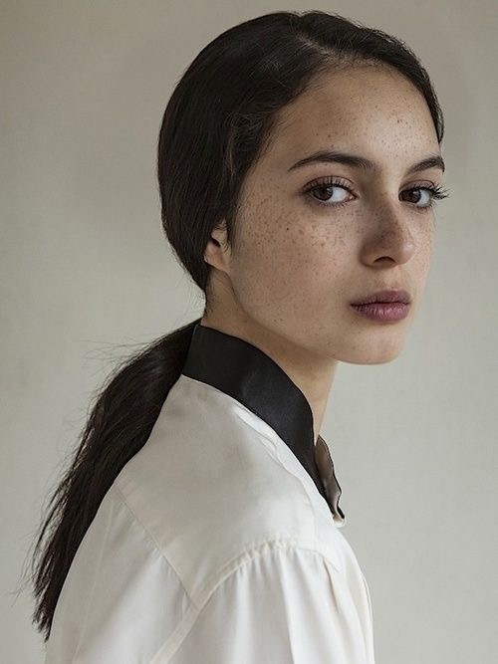
女装
女性永远是时尚的追逐者，
是时尚的最大参与群体，
而且永远是时装设计师密切关注的对象，
女装设计在服装设计中占据非常重要的地位。
女装样式的多元化推动了服装的发展。
03
（1）以服装穿着者性别分类

Slide 16
03 服装的分类
服装按不同角度有多种分类方式
春夏装
（1）以季节差异分类
秋冬装

Slide 17
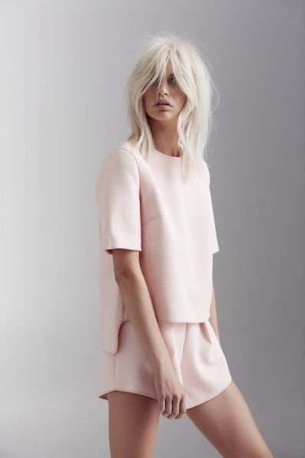
03 服装的分类
服装按不同角度有多种分类方式
（2）
以季节差异分类
春夏装
指在春夏季节穿着的服装。
由于春夏季相连，季节性气温差异不大，
因此春夏两季服装有许多共性。
02

Slide 18
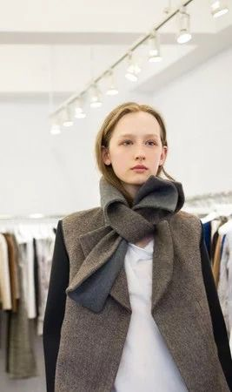
03 服装的分类
服装按不同角度有多种分类方式
（2）
以季节差异分类
秋冬装
指在秋冬季节穿着的服装。
02

Slide 19
03 服装的分类
服装按不同角度有多种分类方式
以服装穿着者性别分类
以功能风格分类
01
04
以季节差异分类
……
02
05
服装的分类
以品牌类型分类
……
03
06

Slide 20
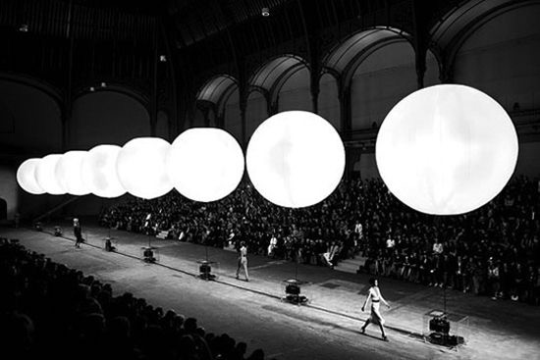
服装品牌的概念
服装品牌的概念
服装品牌
是指用以识别服装的
某一名称、术语、符号、形象设计
或它们的组合。

Slide 21
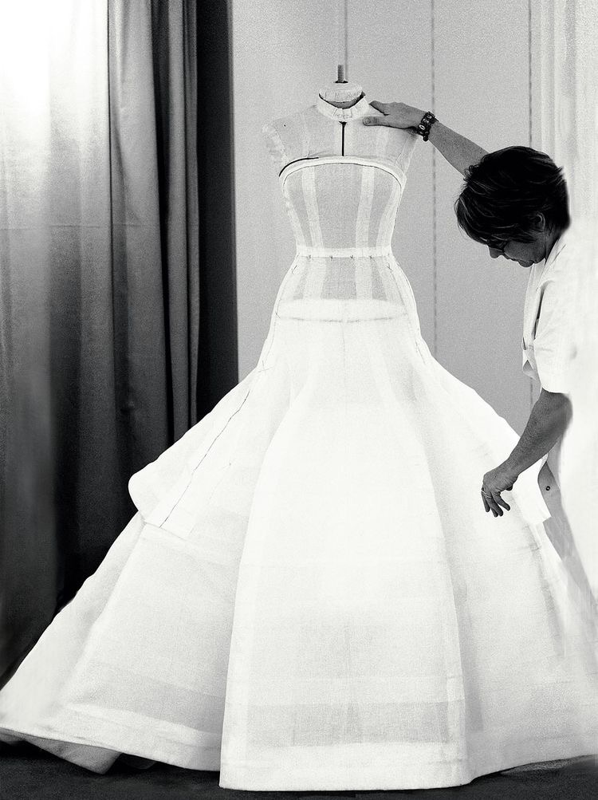
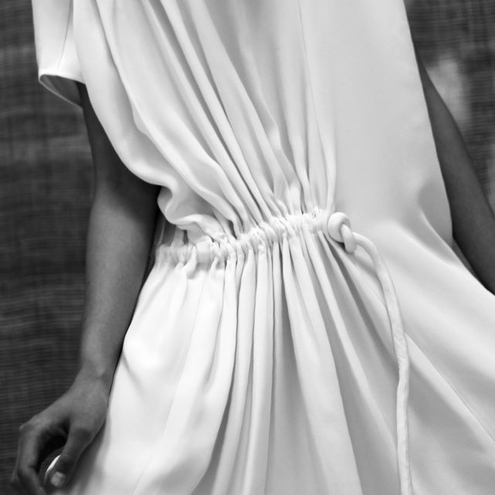
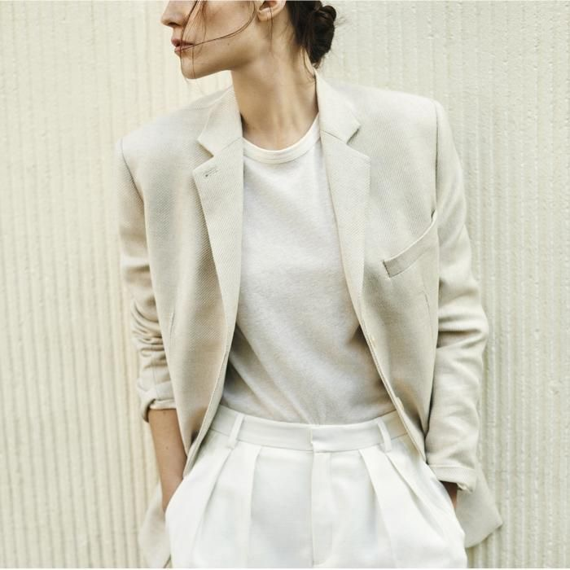
03 服装的分类
服装按不同角度有多种分类方式
（3)以品牌类型分类
高级成衣品牌
（3)以品牌类型分类
（3)以品牌类型分类
高级时装品牌
大众化成衣品牌

Slide 22
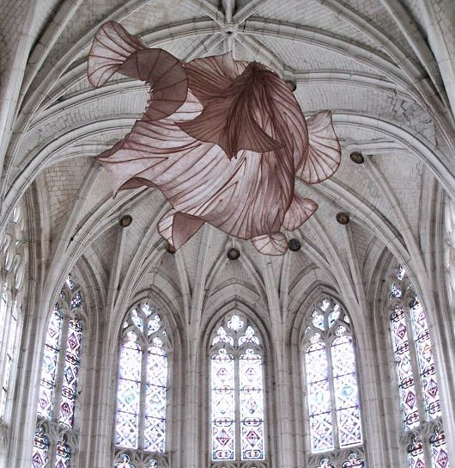
03 服装的分类
服装按不同角度有多种分类方式
高级时（女）装品牌
高级时装属于法国独创的时装艺术，
它是展现设计师独特风格、设计思想及高超工艺的一种服装形式。

Slide 23
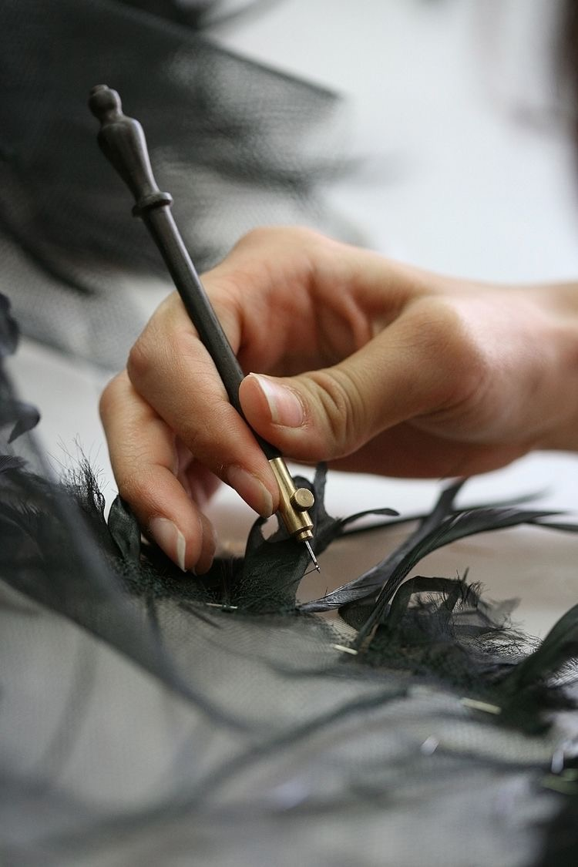
03 服装的分类
服装按不同角度有多种分类方式
根据法国高级时装协会规定，对于高级时装品牌的要求：
1.在巴黎设有工作室
2.完全由手工制作而成
3.量身定做，其间需多次试样
4.每年1月和7月召开两次发布会，(每次发布不少于75件日装和晚装)
5.常年雇佣3人以上的专职模特儿
6.常年雇员不少于20人

Slide 24
03 服装的分类
服装按不同角度有多种分类方式
高级成衣品牌
Ready-to-wear
中产阶层为消费对象
前一年发表的高级时装
便于成衣化的设计
一定程度上运用高级时装的制作技术
小批量生产的高档成衣

Slide 25
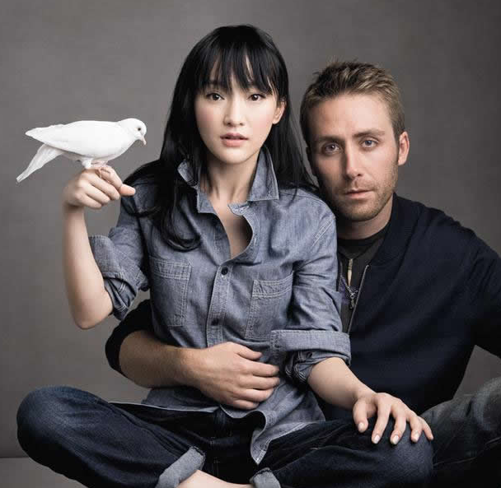
03 服装的分类
服装按不同角度有多种分类方式
大众化成衣品牌
型号规格
工业化批量生产
生产量大、适合面广、价格较低
平时人们穿的即时此类

Slide 26

03 服装的分类
服装按不同角度有多种分类方式
以功能风格分类
职业装
休闲装
晚装礼服

Slide 27
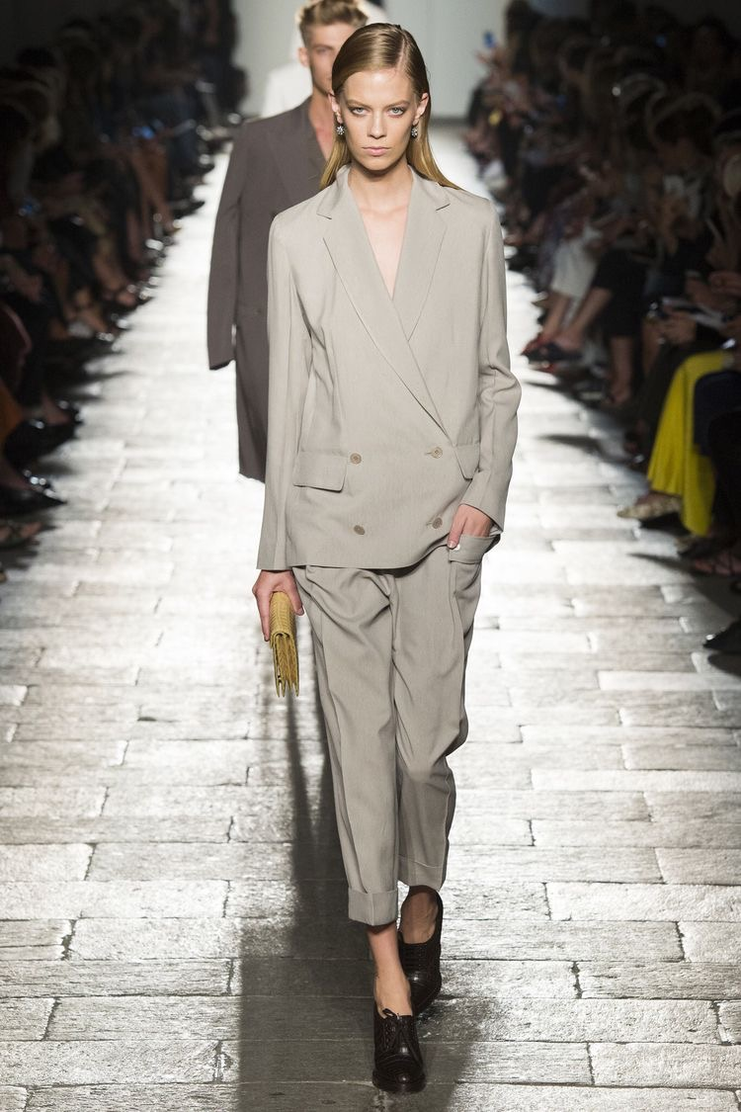
03 服装的分类
服装按不同角度有多种分类方式
职业装
体现严谨专业的形象。
款式相对简单，重点在于细节的设计和变化。
色彩相对素净单纯，面料考究。

Slide 28
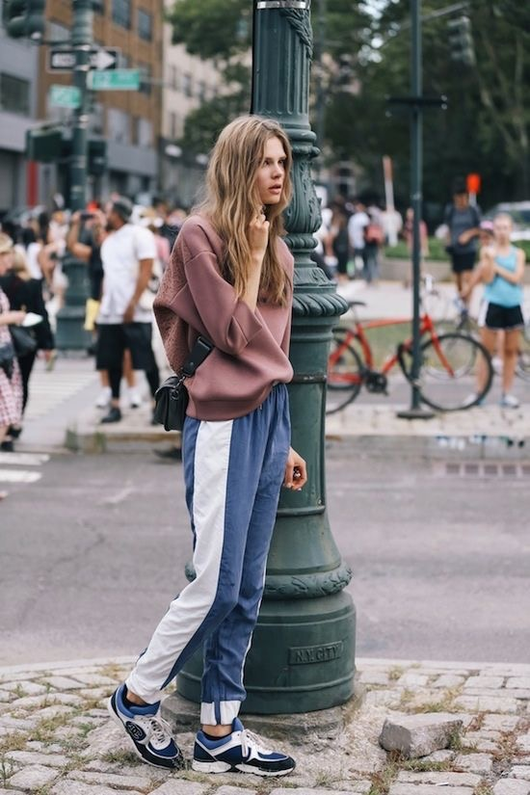
03 服装的分类
服装按不同角度有多种分类方式
休闲装
休闲装款式一般以轻松、随意为主，色彩选择比较丰富。面料追求舒适、易打理。

Slide 29
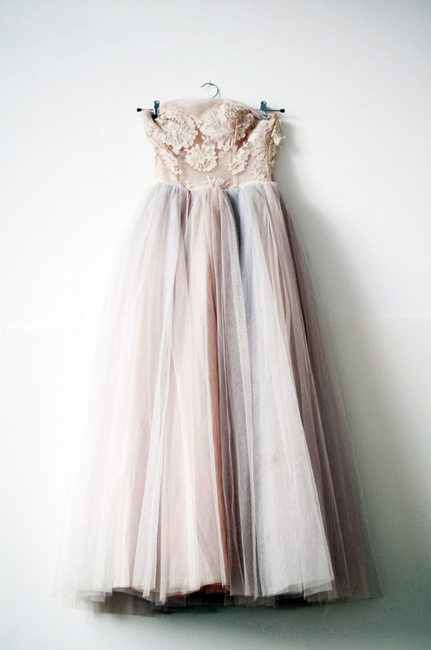
03 服装的分类
服装按不同角度有多种分类方式
晚装礼服
晚装、礼服在日常生活中使用频率比较低。
款式以优雅大方为主，色彩高雅，面料相对奢华。

Slide 30
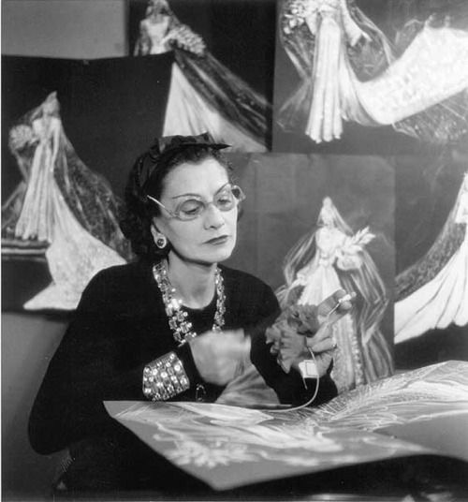
03 服装的分类
服装按不同角度有多种分类方式
着装的原则
“时尚同时是毛毛虫和蝴蝶，白天是毛毛虫，而黑夜则是蝴蝶……所以要有爬行的服装和飞翔的服装。”
——夏奈尔

Slide 31
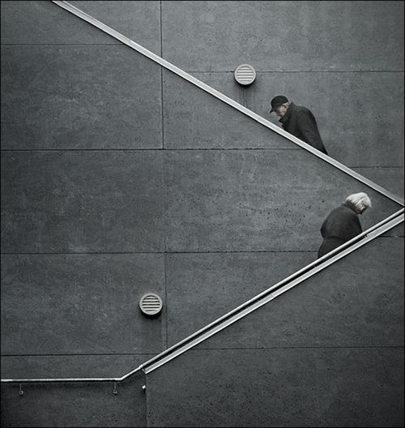
03 服装的分类
服装按不同角度有多种分类方式
着装的原则
着装的TOP原则 TOP是三个英语单词的缩写，
它们分别代表
时间（Time）、场合（Occasion）和地点（Place），
即着装应该与当时的时间、所处的场合和地点相协调。

Slide 32
目录/CONTENTS
艺术陶冶与审美体验之与服装
认识服装
服装的分类
提升服装审美的方法

Slide 33
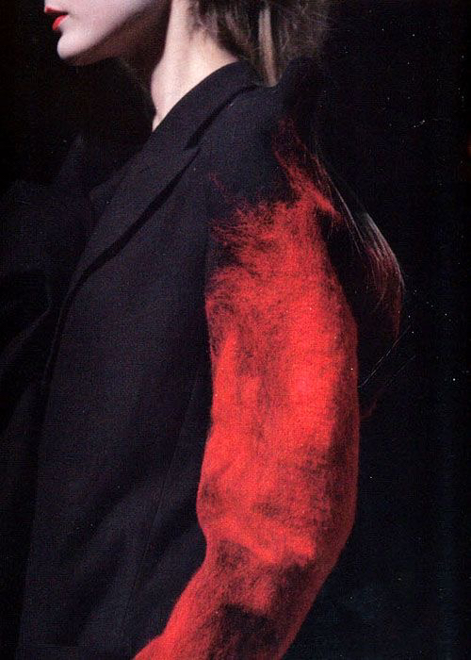
04
提升服装审美的方法
特别是对于服装的审美能力
在我们的生活中，
服装即使生活的必需品
又是我们个性、品味的表现之一
想要提升服装审美，我们可以通过一定的方法，
提升自身的审美能力，特别是对于服装的审美能力

Slide 34
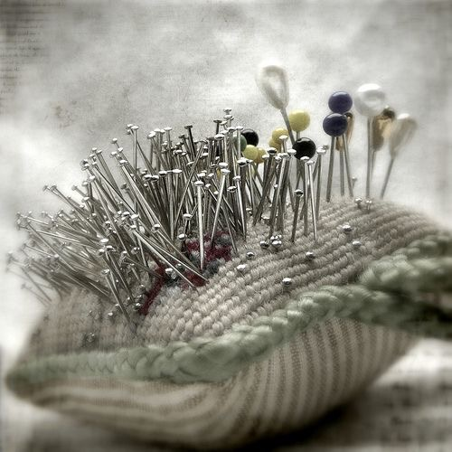
04 提升服装审美的方法
从服装三要素的角度欣赏和分析。

Slide 35
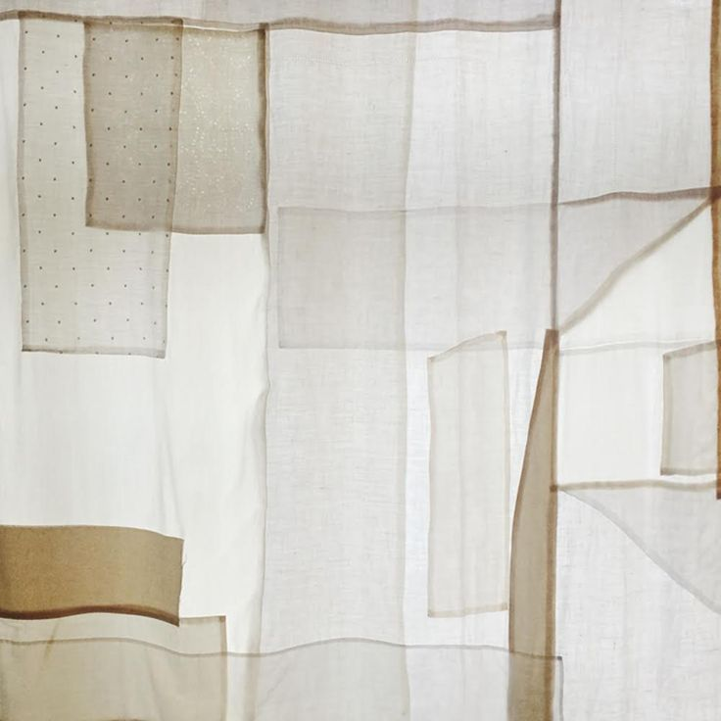
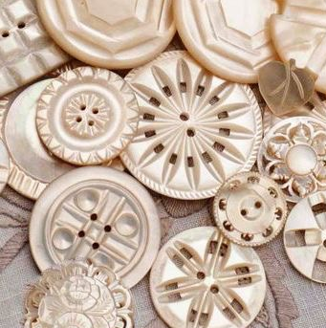
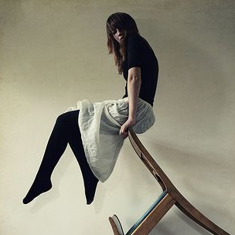
构成一件服装作品的整体形象有多种因素。从设计的角度看，设计服装时要考虑的最基本要素为款式、色彩和面料，这三个要素决定了服装的基本造型，被称为服装设计的三大构成要素。
服装设计
的三大
构成要素

Slide 36
1. 陈彬.服装设计基础.上海：东华大学出版社
2. 张星.服装流行学.北京：中国纺织出版社
3. 郑彤,罗锦婷.服装设计创意方法与实践.上海：东华大学出版社
4. 王受之.世界时装史.北京：中国青年出版社
5. 王晓威.顶级品牌服装设计解读.上海：东华大学出版社
6. Fashion A History from the 18th to the 20th Century
7. Vogue collections(app)
参考文献

